Slide 1
6.SINIF FEN 1.ÜNİTE VÜDUDUMUZDAKİ SİSTEMLER DOLAŞIM SİSTEMİ
HAZIRLAYAN:BUSE ARSLAN
Notes:
www.egitimhane.com

Slide 2
BAŞLIKLAR
Dolaşım Sistemi Nedir?
Dolaşım Sistemi Yapı ve Organları
Kalp
Damarlar
Kan
Kan Bağışı Neden Önemli?
Dolaşım Sistemi Sağlığı

Slide 3
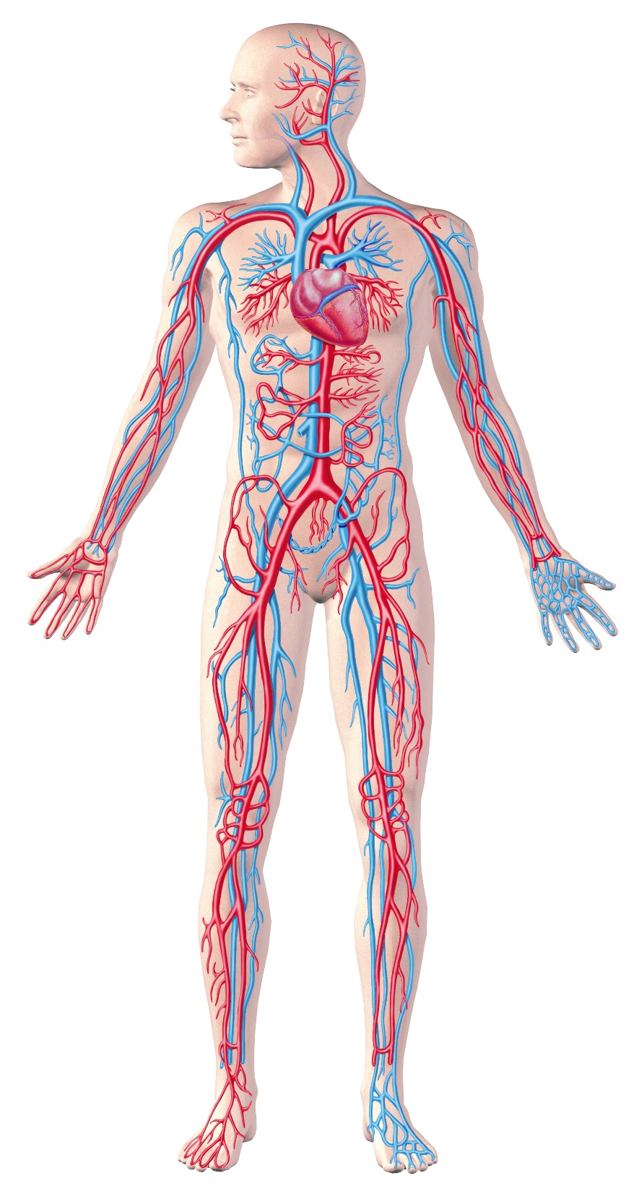
Dolaşım Sistemi
Dolaşım, kalbin çalışmasıyla kanın, damarlar içinde yer değiştirmesi değiştirmesidir.
Dolaşım sisteminin görevi, dolaşımı sürdürmektir.
Kalpten pompalanan kan vücudumuzun en küçük noktasına kadar pompalanır.

Slide 4
Dolaşım Sistemi Yapı ve Organları
KALP DAMARLAR KAN

Slide 5
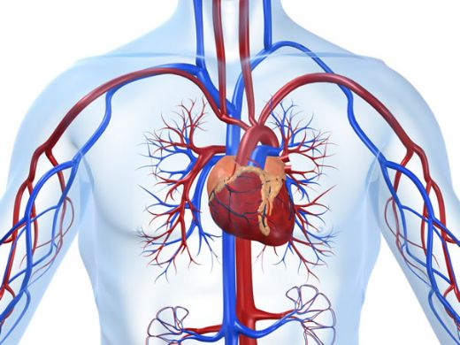
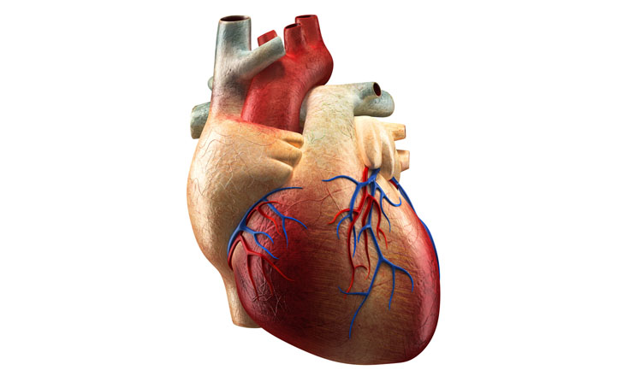
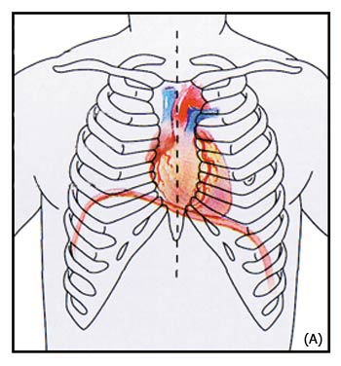
Kalp
Kalp, göğüs kafesinin ortasında ve sol akciğerin altındaki orta kısımda yer alır. Kalp, aynı zamanda kaslı bir yapıdır. Büyüklüğü yaklaşık olarak yumruğumuz kadardır.
Kalp, kanı damara pompalayarak kanı, vücuda dağıtır.

Slide 6
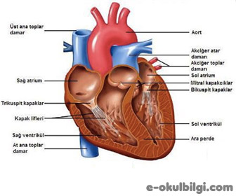
Kalbin Odacıkları
Kalp, insanda 4 odacıktan oluşur.
Sağ kulakçık(üstte)
Sağ karıncık(altta)
Sol kulakçık(üstte)
Sol karıncık(altta)

Slide 7
Kalp kapakçıkları:
Karıncık ve kulakçıkların ortasında bulunur.
Kapakçıkların görevi, kanın geriye doğru akmasını engellemektir.
Kapakçıklar sadece aşağıya açılır.
NOT: Doktorların, stetoskop ile dinlediği kalp atış sesi, aslında kapakçıkların açılıp kapanırken çıkardığı seslerdir.

Slide 8
NOT:
Pis(kirli) kan: Karbondioksit(CO2) bakımından zengin, oksijen(O2) bakımından fakir kandır.
Temiz kan: Oksijen bakımından zengin, karbondioksit bakımından fakir kandır.
!!!KALBİN SOL BÖLÜMÜNDE TEMİZ SAĞ BÖLÜMÜNDE KİRLİ KAN BULUNUR!!!
SAĞ SOL

Slide 9
Kalbin Çalışması:
Kalp, artarda kasılıp gevşeme hareketi yaparak çalışır.
Kulakçıklar kasıldığında, karıncıklar gevşer. Karıncıklar kasıldığında kulakçıklar gevşer.
Kulakçıklar, kasıldığında kan karıncıklara geçer. Buradan, karıncıklar kasılı iken kanı damarlara gönderir.
NOT: Kalbin sağ tarafı kanı akciğerlere, sol tarafı ise tüm vücuda kan pompalar.
Notes:
www.egitimhane.com

Slide 10
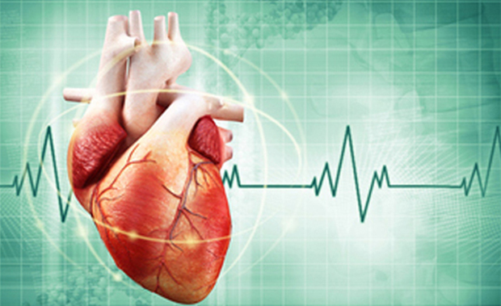
Kalp (özet):
Vücudun ihtiyacı olan besin ve oksijeni dağıtır.
Atık maddeleri toplar. Kirlenen kanın temizlenmesi için ilgili organı pompalar. (Akciğerlere gönderir.)

Slide 11
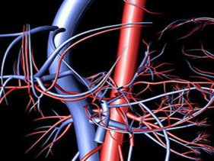
Damarlar
Kanı, vücuda dağıtan yapıya damar denir. Vücudun tüm yapılarına ulaşımı sağlar.
DAMARLAR
Atardamarlar Toplardamarlar Kılcal Damarlar

Slide 12
Atardamarlar:
Kalpte pompalanan kanı taşıyan damarlardır.
Yapısında düz kaslar bulunur. Duvarı kalın ve esnektir. Kan basıncına karşı dayanıklı bir yapısı vardır.
Damar içindeki kan akışı hızlıdır.
Bütün atardamarlar temiz kan taşır. Bir istisna olarak akciğer atardamarı kirli kan taşır.
En büyük atardamar ‘‘aort’’tur.

Slide 13
Toplardamarlar:
Kanı toplayıp, kalbe getiren damarlardır.
Düz kaslardan oluşur.
İçerisinde kapakçıklar bulunur.
Kanın akışı atardamara kıyasla daha yavaştır.
Bütün toplardamarlar kirli kan taşır. Bir istisna olarak akciğer toplardamarı temiz kan taşır.
Notes:
www.egitimhane.com

Slide 14
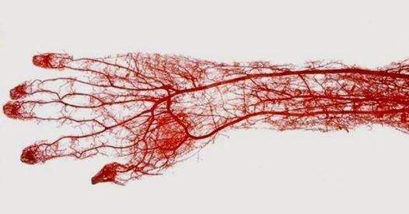
Kılcal Damarlar:
İnce bir doku tabakasından oluşur. Organizmadaki en ince ve en yaygın damarlardır.
Atardamarlarla toplardamarları birbirine bağlar.
Bu damarlar, dokular arasına ince bir ağ gibi yayılmıştır. Atardamarlar- la toplardamarların giremediği yerlere girer.
Kanın akış hızı düşük olduğundan, doku hücreleriyle kan arasında gaz, besin ve atıkların alışverişi gerçekleşir.

Slide 15
Kan
Kan, vücudun sıvı olan tek dokusudur. Vücudumuzda taşınması gerekli olan maddeler damarların içinde olan kanla birlikte taşınır.
Normal bir insanda 4-5 litre kan bulunur.
NOT: Kanı biz kırmızı renkte görürüz. Ancak kanın içindeki tüm yapılar kırmızı renkte değildir.

Slide 16
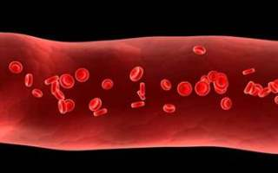
KAN
KAN PLAZMASI KAN HÜCRELERİ
Notes:
KAN KISIMLARI

Slide 17
Kan Plazması
Kan plazması, kanın sıvı olan kısmını oluşturur. Plazmanın, neredeyse %90’ı su, geriye kalan %10’luk kısımda protein, yağ, karbonhidrat, vitamin ve mineral vb. besinler bulunur.
Kanın %55’lik kısmını kan plazması oluşturur.
Serum: Plazmanın pıhtılaşma ile ilgili proteinleri alınınca ‘‘serum’’ elde edilir. İçerisinde besinler ve antikorlar bulunur.
Notes:
www.egitimhane.com

Slide 18
Kan Hücreleri
Alyuvarlar Akyuvarlar Kan pulcukları

Slide 19
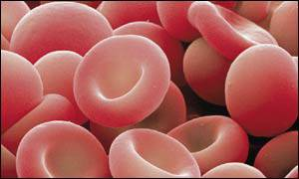
Alyuvarlar: Madde Taşıma
Kırmızı renkte olan bu kan hücresi, aynı zamanda kana kırmızı rengini veren maddedir.
Kırmızı kemik iliği, karaciğer ve dalakta üretilir.
Diğer hücrelerle kıyasla, kanda en fazla bulunan hücrelerdir.
Görevi; kanın, oksijen ve karbondioksit taşımasına yardım etmektir. Buna içerisinde bulunan hemoglobin maddesi de yardımcı olur.
Alyuvarların, yeni doğduklarında çekirdekleri vardır. Ancak büyüdükçe (olgunlaştıkça) çekirdeklerini atarlar.

Slide 20
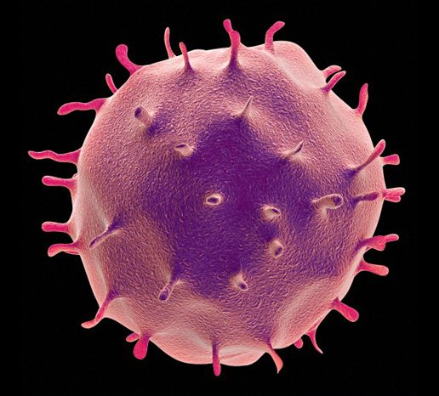
Akyuvar: Vücudu hastalıklardan koruma
Renksiz, belli şekilleri olmayan kan hücreleridir.
Sayıları alyuvarlara göre daha azdır.
Vücudun savunma sistemini oluşturan temel hücrelerdir.
Görevi; vücudu hastalıklardan korumaktır.
Hastalık anında çoğalarak, vücudu mikroplara karşı koruyup ‘‘antikor’’ üretirler.
Yalancı ayakları ile hareket ederek, bazı mikropları yutarlar. Bazılarını ise etkisiz hale sokan madde salgılarlar.

Slide 21
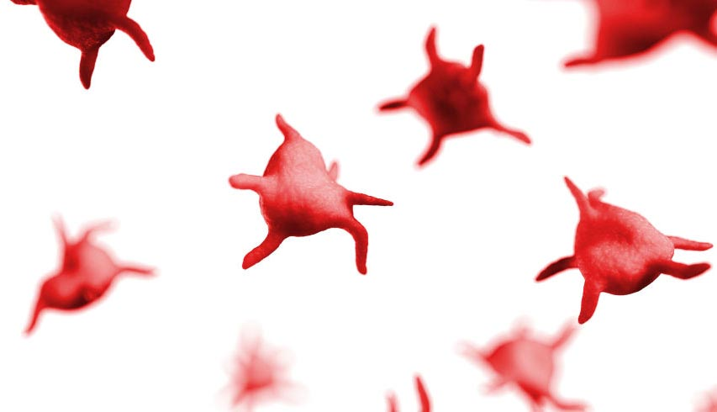
Kan Pulcukları: Pıhtılaşma
Renksiz ve çekirdeksizdir.
Kemik iliğinde sentezlenen, hücrelerden kopmuş parçalardır.
Yaralanma durumunda, bir araya gelirken yapışkan bir ağ oluştururlar.
Pıhtı: Kan pulcukları ve proteinlerin bir araya gelerek oluşturduğu yapıya denir.

Slide 22
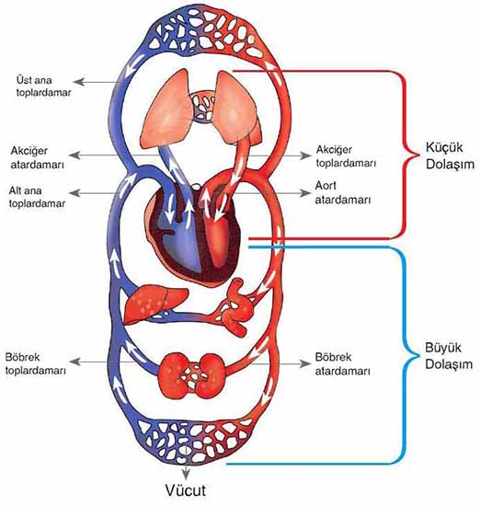
Kan Dolaşımı
Dolaşım çeşitleri iki tanedir.
Küçük kan dolaşımı
Büyük kan dolaşımı

Slide 23
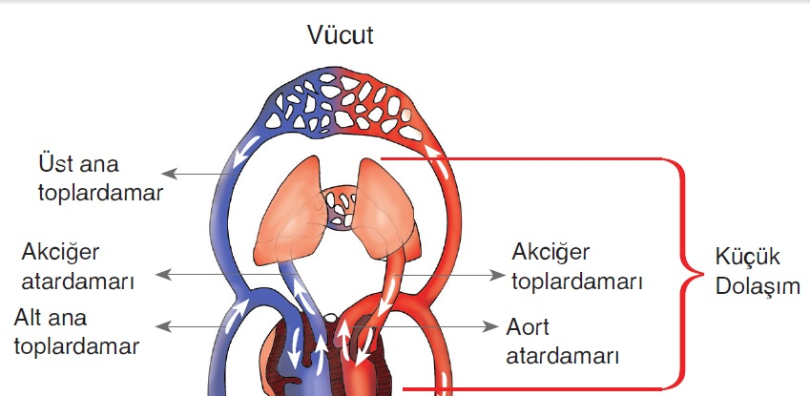
Küçük Kan Dolaşımı
Küçük kan dolaşımı, kanın kalp ve akciğerler arasında yaptığı dolaşımdır. Adı üzerinde: bu dolaşım kısa sürer. (küçük)
Amaç: Pis kanı, oksijen yönüyle zenginleştirerek yeni kanı temizlemektir.

Slide 24
Küçük Kan Dolaşımı
Kalbin sağ karıncığından gelen (pompalanan) kirli kan, akciğer atardamarıyla akciğerlere gönderilir.
Akciğerde temizlenir. (alveollerde gaz alışverişi yapılır.)
Temizlenen kan, akciğer toplardamarı ile kalbin sol kulakçığına gelir.
Notes:
Devam…

Slide 25
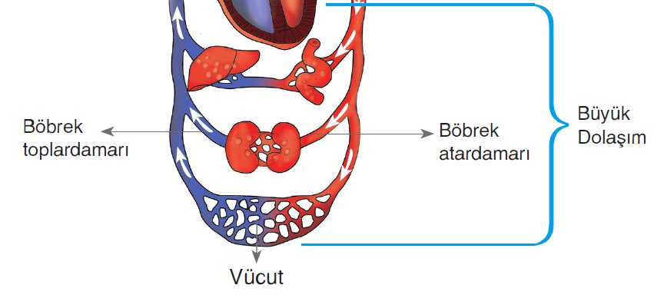
Büyük Kan Dolaşımı
Büyük kan dolaşımı, kanın kalp ve vücutla yaptığı dolaşımdır. Adı üzerinde: bu dolaşım uzun sürer. (büyük)
Amaç: Temizlenen (küçük kan dolaşımı) kanı vücuda dağıtmak ve kirli kanı kalbin sol kulakçığına getirmektir.

Slide 26
Büyük Kan Dolaşımı
Sol kulakçıktan sol karıncığa dolan temiz kan, (oksijen oranı yüksek) en büyük atardamar olan ‘‘aort’’ aracılığıyla vücuda dağıtılır.
Kan ve hücreler arasında olan madde alışverişinin sonucunda kirlenen kan, alt ve üst ana toplardamarlar ile kalbin sağ kulakçığına getirilir.

Slide 27
Kan Grupları
Kan, kırmızı renkte ve vücudun sıvı olan tek dokusudur. Ancak her kan kırmızı renkte de olsa, kan herkeste farklıdır. Bunun nedeni ‘‘alyuvar’’ hücrelerinin içindeki bazı maddelerdir. Bunlar bireylerin ‘‘kan grubunu’’ oluşturur.
Kan gruplarını ilk olarak 1901 tarihinde Avusturyalı, Dr. Karl Landsteiner tarafından tanımlanmıştır. Bu açıklamaya göre insanda 4 çeşit kan grubu vardır. Bunlar:
A
B
AB
0
Notes:
www.egitimhane.com

Slide 28
Rh Faktörü
Bazı insanların kan grubu aynı olsa bile, aralarında kan nakli yapılamaz. Çünkü arada ‘‘Rh’’ faktörü vardır.
Rh faktörü insanların %85’inde bulunur.
Alyuvarlarında Rh faktörü olanlar ‘‘Rh +’’, bulunmayanlar ise ‘‘ Rh-’’ kan grubuna sahiptir. Yani aslında 8 kan grubu vardır:
A Rh+
B Rh+
AB Rh+
0 Rh+
A Rh-
B Rh-
AB Rh-
0 Rh-

Slide 29
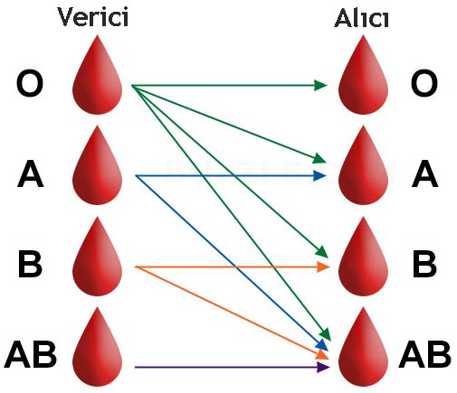
Kan Alışverişi
Kan Nakli: Kana ihtiyacı olan kişilerin (çoğunlukla alışverişlerde ihtiyaç olur) birbiriyle yaptığı alışveriştir. Ancak, her birey birbirine kan veremez. Bunun için kan gruplarının aynı olması gerekir.

Slide 30
A kan grubu
Kanında ‘‘A’’ proteini bulunan kişilerde olan kan grubudur.
A A’ ya verir. A A alır.
AB’ ye verir. 0 alır.

Slide 31
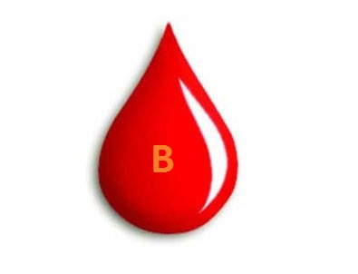
B kan grubu
Kanında ‘‘B’’ proteini olan kişilerde bulunan kan grubudur.
B B’ ye verir. B B alır.
AB’ye verir. 0 alır.

Slide 32
AB kan grubu
Kanında ‘‘AB’’ proteini bulunan kişilerdeki kan grubudur.
AB AB’ ye verir. AB A alır.
B alır.
AB alır.
0 alır.

Slide 33
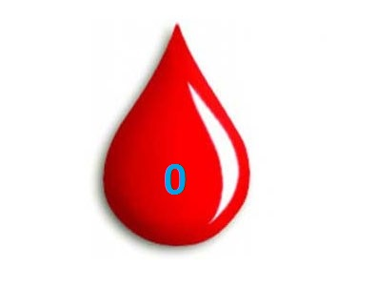
0 kan grubu
Kanında ‘‘0’’ proteini bulunan kişilerdeki kan grubudur.
0 0 alır. 0 0 verir.
A verir.
B verir.
AB verir.

Slide 34
NOT:
‘‘0’’ kan grubu her kan grubuna kan verebildiği için genel verici olarak adlandırılır.
‘‘AB’’ kan grubu her kan grubundan kan alabildiği için genel alıcı olarak adlandırılır.
Notes:
www.egitimhane.com

Slide 35
Kan Bağışı
Kan bağışı hayat kurtarır. İnsanlar arasındaki birlik ve beraberliği arttırır.
Ülkemizde, yasalara göre kan bağışı yapacak kişinin özellikleri:
18-65 yaşları arasında olması
50 kg’ nin üzerinde olması
Sağlıklı olmasıdır.

Slide 36
Dolaşım Sisteminin Sağlığı
Çocukluk döneminde grip, bademcik vb. hastalıklardan korunmak çok önemlidir. Çünkü, çocuklarda olan ‘‘kalp damar hastalıkları’’ çoğunlukla doğuştan gelir.
Yetişkinlerde olan kalp damar hastalıklarının nedeni beslenme ve yaşam tarzıdır. Örnek: alkol ve sigara kullanımı, aşırı kilo, stres, pis çevre vb. Bu nedenler ‘‘kalp krizi’’ne neden olur.
Kalp krizi; kalp kasının bir bölümünün o bölgeye yetersiz kan akışı olayından dolayı zarara uğramasıdır.
Sağlıksız beslenmek, dolaşım sisteminin sağlığını bozar. Bu yüzden çocukluktan itibaren yeme-içme işine dikkat edilmelidir.
Anemi; kansızlıktır. Kansızlık; alyuvar hücrelerinin az olmasıdır. Yani demir minarelinin yetersiz olmasından kaynaklanır.

Slide 37
HAZIRLAYAN: BUSE ARSLAN

